Slide 1
Lenguajes Formales
Primer Parcial TM 2018
Apellido y Nombre: …………………………………………………………………………
Ejercicio 1 [2.5]
Sean Σ1 y Σ2 alfabetos, Σ1 ={a,b} y Σ2={a,b,c} , L1, L2 y L3 lenguajes:
L1 = {a^{i}b^{j} / i>=1, j>=1}, L2 = {b^{i}c^{j} / i>=1, j>=1}, L3={a^{i}b^{j} c^{i} / i>=1, j>=1}. Determiná si cada una de las siguientes afirmaciones es verdadera o falsa. Justificar cada respuesta.
a) [0.625] L2 es un lenguaje sobre Σ1 U Σ2
b) [0.625] L3 es un lenguaje sobre Σ1 ∩ Σ2
c) [0.625] L1.L2 es un lenguaje sobre Σ1
d) [0.625] L1 es un lenguaje sobre Σ1 - Σ2
Rta:
a) Verdadero Σ1 U Σ2 = {a,b,c} y L2 tiene cadenas con b y c
b) Falso Σ1 ∩ Σ2 ={a,b}, L3 tiene cadenas con a,b y c.
c) Falso L1.L2 tiene cadenas con a, b y c y sigma 1 tiene a y b
d) Falso Σ1 - Σ2 = {}, y L1 tiene cadenas con a y b

Slide 2
Ejercicio 2 [2.5]
[1.25] Generar la gramática regular para el lenguaje: Todas las cadenas cuyos símbolos pertenecen al alfabeto {0,1} , tienen al menos dos símbolos y no terminan en 01.
[1.25] Diseñar la expresión regular del lenguaje del punto a.
Rta: GR: Una puede ser (GR a derecha):
S → 1S/ 0S / 11 / 00 / 10
(0/1)* ( 11 / 10 / 00 )

Slide 3
Ejercicio 3 [2.5]
Sea la GIC donde S es el axioma, el alfabeto está formado por ceros y unos y el conjunto de producciones es el siguiente:
S→ 0B / 1 A / λ
A→ 0S / 1 AA
B → 1S / 0BB
[1.25] Generar el árbol de derivación de la cadena x=010110, e indicar si la misma pertenece al lenguaje. Verificar si la cadena x= 110 pertenece al lenguaje, aplicando derivación horizontal. Indicar en cada paso qué regla está utilizando.
[1.25] Dé tres ejemplos de cadenas no válidas del lenguaje representado por la gramática y defina con sus palabras qué lenguaje genera la misma.

Slide 4
Rta: Numeramos las reglas:
S→ 0B / 1 A / λ 1 2 3
A→ 0S / 1 AA 4 5
B → 1S / 0BB 6 7
Rta. a) x= 010110 Es válida
S
/ \
r1 0 B
| \
r6 1 S
/ \
r1 0 B
/\
r6 1 S
| \
r2 1 A
/\
r4 0 S
r3 λ
x= 110 S = = > 1 A = = > 1 1 A A = = > 110SA = = > 110 A no puedo seguir. Es inválida.
r2 r5 r4 r3
b) Cadenas no válidas: 1, 0, 11100, 0001
Es un lenguaje cuyo alfabeto son los ceros y unos, y la cantidad de ceros es igual a la cantidad de unos.

Slide 5
Ejercicio 4 [2.5]
a) [2.0] Diseñar un autómata finito, en base a la siguiente expresión regular:
0 1 1 (000) * / 0 1⁺ (01)⁺
b) [0.5] ¿El autómata que ha diseñado es determinístico? ¿Por qué?
Rta: a)

Slide 6
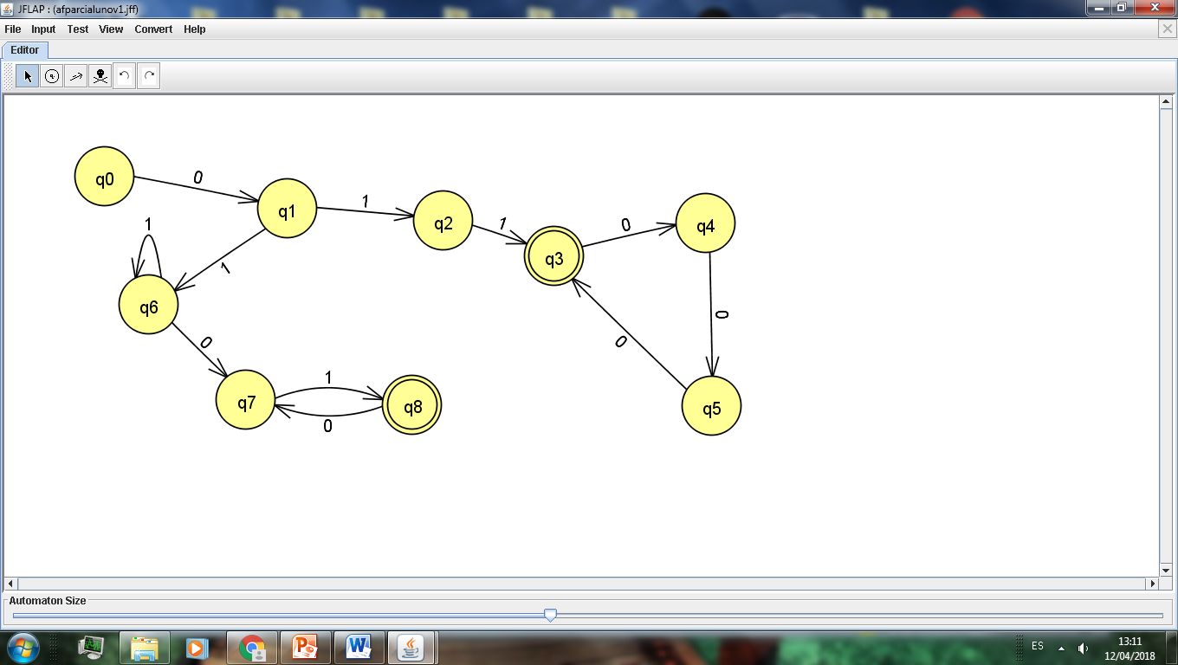

Slide 7
b)Sí, porque de cada nodo, para cada símbolo, hay una única transición posible.

